Slide 1

Pengenalan & Penggunaan
Fungsi Toolbox pada Adobe InDesign
Dika Tondo Widakdo, S.Kom., M.T.I

Slide 2
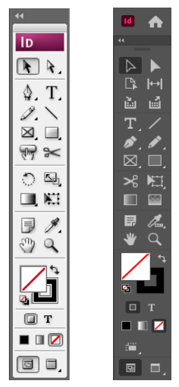
Tools
Adobe
Indesign

Slide 3
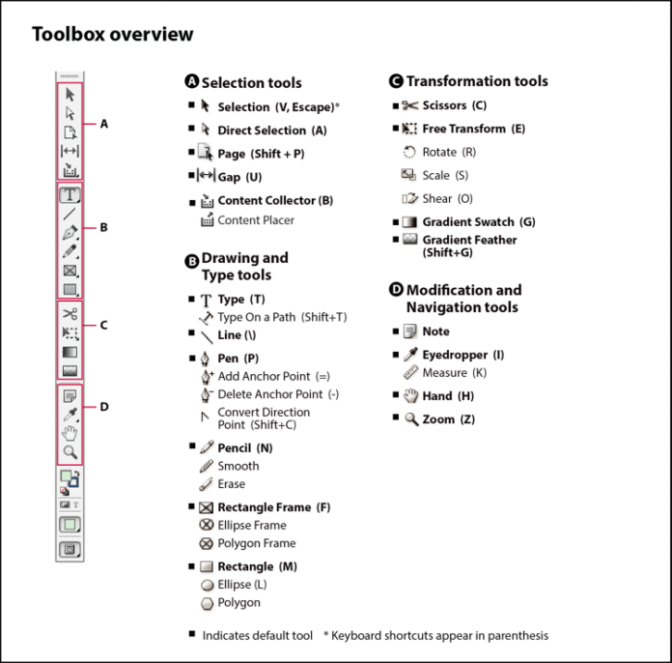
Toolbox
Overview

Slide 4
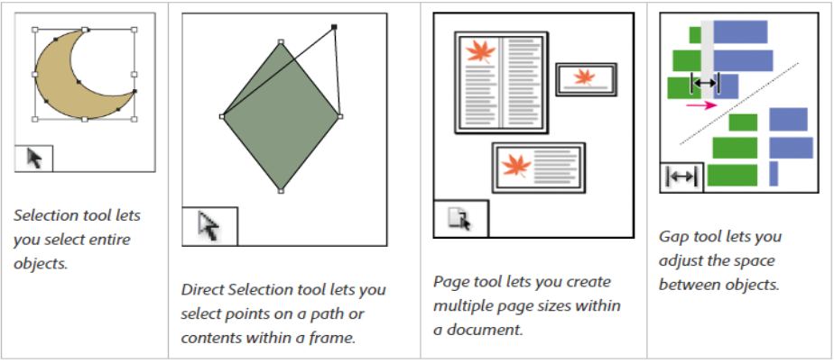
Selection Tools

Slide 5
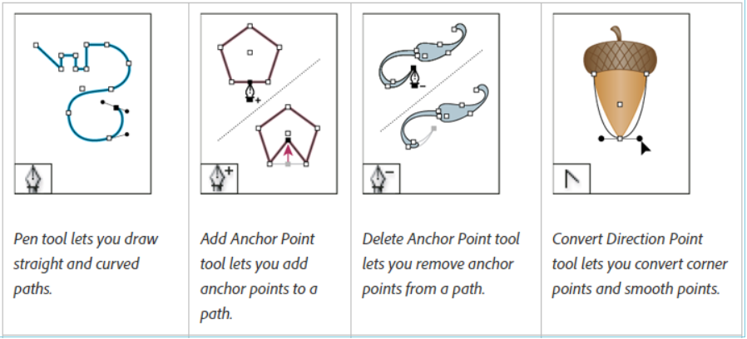
Drawing & Type Tools

Slide 6
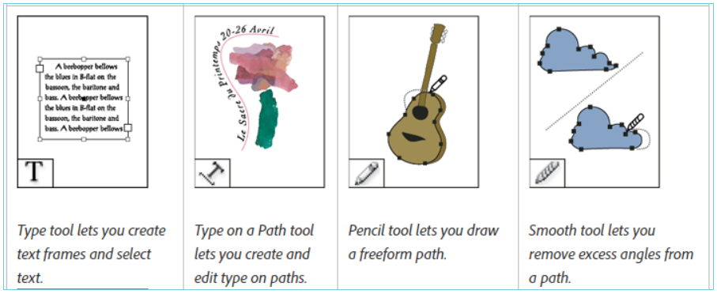
Drawing & Type Tools

Slide 7
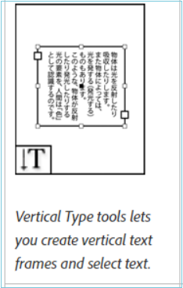
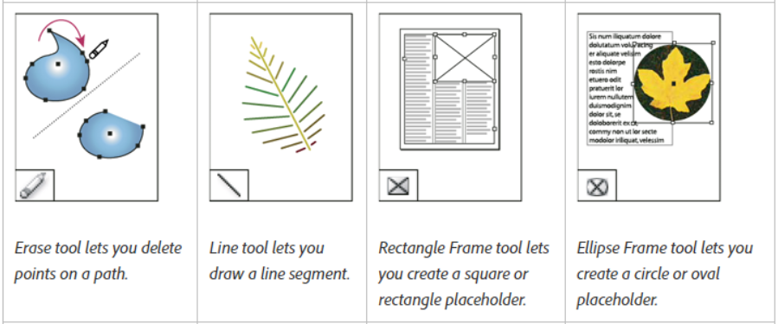
Drawing & Type Tools

Slide 8
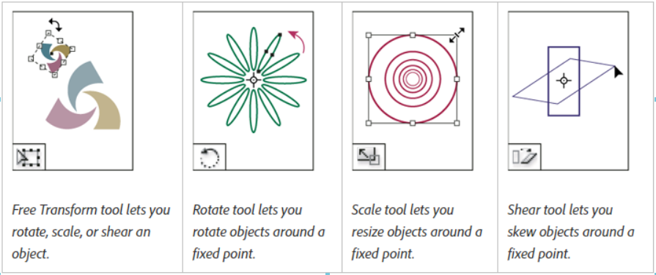
Transformation Tools

Slide 9
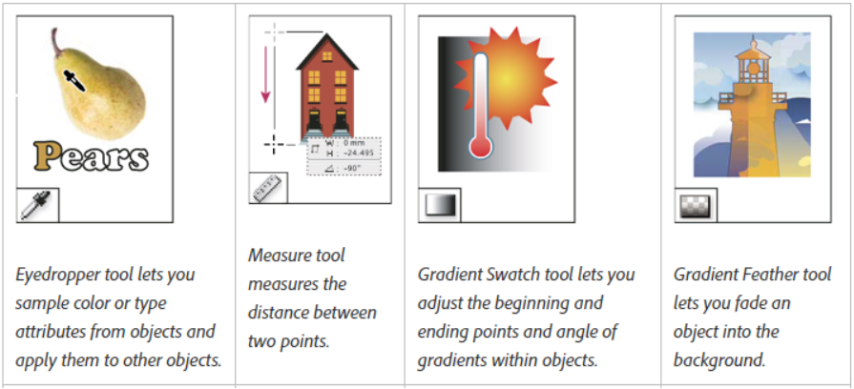
Modification & Navigation Tools

Slide 10
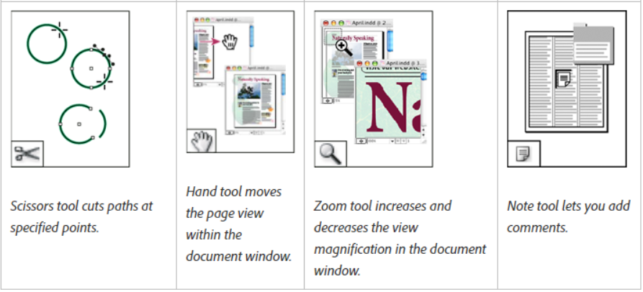
Modification & Navigation Tools

Slide 11
Fungsi toolbox
Selection Tool : Digunakan Untuk Menyeleksi, Merisize, Mendrag Sebuah Objek
Direct Selection Tool : Digunakan Untuk Memilih Dan Mengubah Titik Path Pada Frame Objek
Position Tool : Digunakan Untuk Menseleksi Serta Memindahkan Posisi Objek Di Dalam Frame
Type Tool : Digunakan Untuk Membuat Dan Menyeleksi Teks.
Type On A Path Tool : Digunakan Untuk Membuat Dan Mengedit Teks Pada Lintasan Garis
Pen Tool : Digunakan Untuk Membuat Garis Lurus Atau Kurva
Add Anchor Point Tool : Digunakan Untuk Menambahkan Titik (Anchor) Pada Garis
Delete Anchor Point Tool : Digunakan Untuk Mengurangi Titik (Anchor) Pada Garis
Convert Direction Point Tool : Digunakan Untuk Mengubah Dan Memperhalus Sudut Pada Titik (Anchor)

Slide 12
Fungsi toolbox
Line Tool : Digunakan Untuk Membuat Garis Lurus.
Pencil Tool : Digunakan Untuk Menggambar Path Dengan Bentuk Bebas
Smoth Tool : Digunakan Untuk Mengubah Kelebihan Sudut Pada Path.
Erase Tool : Digunakan Untuk Menghapus Titik Pada Path
Rectangle Tool : Digunakan Untuk Membuat Objek Berbentuk Kotak.
Ellipse Tool : Digunakan Untuk Membuat Objek Berbentuk Oval Atau Lingkaran
Polygon Tool : Digunakan Untuk Membuat Objek Berbentuk Sisi Banyak
Rectangle Frame Tool : Digunakan Untuk Membuat Frame Berbentuk Segiempat
Ellipse Frame Tool : Digunakan Untuk Membuat Frame Bebentuk Oval Atau Lingkaran
Polygon Frame Tool : Digunakan Untuk Membuat Frame Berbentuk Sisi Banyak.
Scissors tool : digunakan untuk memotong lintasan pada titik titik tertentu.

Slide 13
Fungsi toolbox
Button tool : digunakan untuk membuat button
Scale tool : digunakan untuk mengubah ukuran objek pada titik tertentu
Rotate tool : digunakan untuk memutar objek pada titik yang ditentukan .
Free transform tool : digunakan untuk memutar, memiring, dan memperbesar / kecil objek.
Gradient swatch tool : digunakan untuk pewarnaan gradiasi pada objek.
Gradient feather tool : digunakan untuk memberikan efek transparan secara gradient
Eyedropper tool : digunakan untuk mengambil sample warna atau atribut dari sebuah objek dan kemudian diterapkan pada objek lain.
Notes tool : digunakan untuk menambahkan komentar .
Zoom tool : digunakan untuk memperbesar/memperkecil tampilan pada jendela dokumen.
Hand tool : digunakan untuk menggeser tampilan halaman.
Measure tool : digunakan mengukur jarak antara 2 objek.

Slide 14
Selamat berkarya

